Slide 1


Soutenance oral spécialité majeur : Football
Notes:
1

Slide 2
Programme
Diagnostique
Projet de jeu
Planification/Programmation
Réalité de l’entrainement
Résultat
Notes:
2

Slide 3
Diagnostique du groupe
Catégorie U15
21 licenciés dans la catégorie
Niveaux très hétérogènes
Développement physique inégaux
Notes:
5

Slide 4
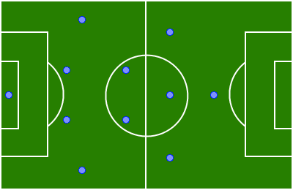
Le projet de jeu
Dans un système de 4-3-3
Récupération basse : trouver l’axe pour orienter coté et amener les ailiers à centrer ou rentrer dans la surface
Récupération haute : Projection rapide vers l’avant pour accentuer le déséquilibre
Animation défensive : Densification du CJD, avec travail du joueur le plus proche du porteur de balle lors de la perte du ballon
Notes:
7

Slide 5
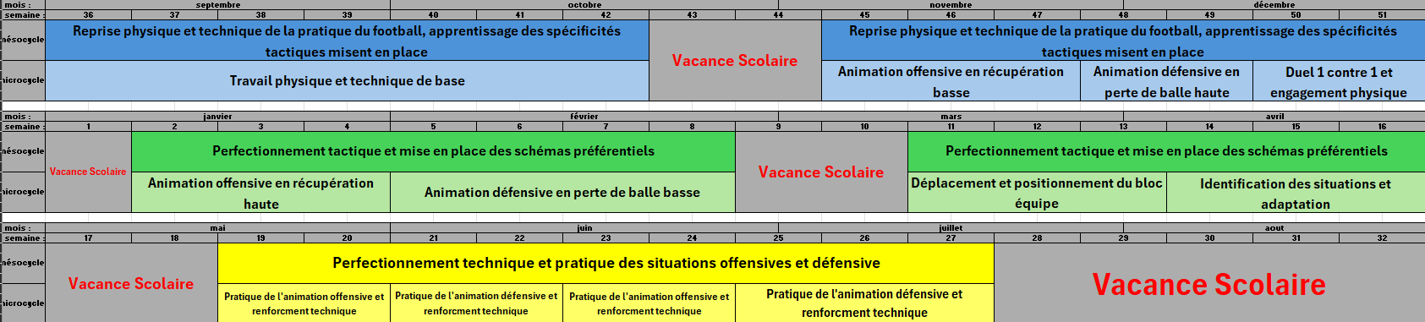
La Planification/ Programmation
Améliorer votre présentation
Notes:
6

Slide 6

Réalité du terrain
Beaucoup de travail technique tout au long de la saison
Régulation rapide des anomalies constaté le Week end
Déviation de la planification / programmation prévisionnel
Notes:
10

Slide 7
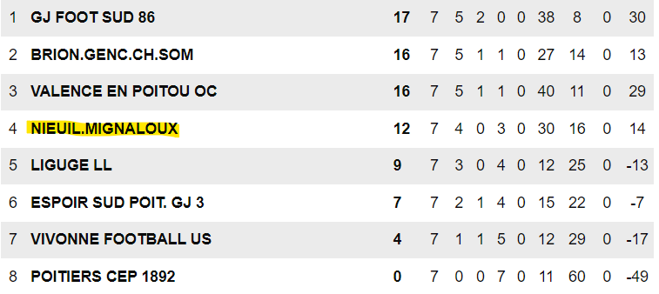
Résultat
  4eme place
  Plus de victoire que de défaite
  Défaite uniquement contre les 3 premiers
Notes:
8

Slide 8
Merci
Notes:
13

